Slide 1

CAPÍTULO 22
Gestão de Configuração
de Software
"A arte de identificar, organizar e controlar modificações no software."
— Babich [Bab86]
Arthur Quintino, Gustavo Henrique, Mateus Spezia, Pedro Alegria e Vinícius Oneda
SEMINÁRIO • ENGENHARIA DE SOFTWARE
Baseado em Pressman — Engenharia de Software

Slide 2
CAPÍTULO 22 | SEMINÁRIO
Agenda
Estrutura do capítulo 22 — sete seções
SEÇÃO 22.1
SEÇÃO 22.2
SEÇÃO 22.3
SEÇÃO 22.4
Gerenciamento de Configuração
O Repositório de SCM
Sistemas de Controle de Versão
Integração Contínua
SEÇÃO 22.5
SEÇÃO 22.6
SEÇÃO 22.7
Processo de Gestão de Alterações
Mobilidade e Gestão Ágil
Resumo
Gestão de Configuração de Software
1 / 12

Slide 3




CAPÍTULO 22 | SEMINÁRIO
22.1 Gerenciamento de Configuração (1/2)
22.1.1 Cenário SCM • 22.1.2 Elementos do sistema
22.1.2 Elementos de um sistema SCM (Susan Dart [Dar01])
22.1.1 Cenário SCM
Equipe típica e seus papéis no processo:
Componente
Processo
Gerente de projeto
Sistema de gestão de arquivos para os SCIs
Procedimentos e tarefas de gestão
1
garantir prazo e qualidade
2
Gerente de CM
definir procedimentos e políticas
3
Engenheiros de software
Construção
Humanos
desenvolver eficazmente
Automação do build do software
Equipe e características de processo
4
Cliente
usa e solicita alterações
Gestão de Configuração de Software
2 / 12

Slide 4



CAPÍTULO 22 | SEMINÁRIO
22.1 Gerenciamento de Configuração (2/2)
22.1.3 Referenciais • 22.1.4 SCIs • 22.1.5 Dependências
22.1.3
22.1.4
22.1.5
Referenciais
Itens de Configuração
Dependências
"Especificação ou produto formalmente revisado, base para mais desenvolvimento."
Software Configuration Item (SCI) — elemento de informação com nome.
Matriz de rastreabilidade documenta dependências entre requisitos, decisões e defeitos.
Exemplos:
Análise de impacto:
— IEEE [IEE17]
Documento de especificação
Casos de teste
Componente nomeado
Ativo multimídia
Ferramenta de software
Mais comuns:
Determinar o impacto de uma alteração proposta e orientar testes de regressão.
Especificações de sistema
Requisitos de software
Gestão de impacto [Sou08]:
Especificação de projeto
Foco em como as alterações afetam o trabalho da equipe — minimizar impacto sobre colegas.
Código-fonte
Planos / dados de teste
Sistema operacional
Gestão de Configuração de Software
3 / 12

Slide 5

CAPÍTULO 22 | SEMINÁRIO
22.2 O Repositório de SCM
Hub central que organiza e protege todos os SCIs do projeto
Conteúdo do repositório (Figura 22.4)
Negócio (business)
Modelo
Regras, funções e estrutura organizacional
Casos de uso, diagramas e modelo de projeto
Construção
V & V
Código-fonte, código-objeto e build
Casos, scripts, resultados e métricas de teste
Repositório SCM
Conjunto de mecanismos e estruturas de dados que permitem à equipe gerenciar alterações de forma eficaz.
Gestão de Projeto
Documentos
Estimativas, cronogramas e relatórios
Planos, especificações e manuais
Gestão de Configuração de Software
4 / 12

Slide 6




CAPÍTULO 22 | SEMINÁRIO
22.3 Sistemas de Controle de Versão
Gerenciando diferentes versões dos objetos de configuração
01
02
03
04
Banco de dados de projeto
Gestão de versão
Facilidade de construção
Acompanhamento de tópicos/bugs
Armazena todos os objetos de configuração relevantes.
Armazena todas as versões (ou permite reconstrução via diferenças).
Permite coletar objetos e construir versão específica do software.
Registra e acompanha o status de problemas pendentes.
Ferramentas populares
Git / GitHub • Subversion (SVN) • Perforce — conjuntos de modificações capturam todas as alterações com motivo, autor e data.
Gestão de Configuração de Software
5 / 12

Slide 7




CAPÍTULO 22 | SEMINÁRIO
22.4 Integração Contínua
Continuous Integration (CI) — prática essencial do DevOps
Garante que todas as alterações sejam imediatamente integradas ao código-fonte, compiladas e testadas automaticamente.
Feedback acelerado
Maior qualidade
Menor risco
Melhores relatórios
Notifica desenvolvedores imediatamente quando a integração falha — consertos ocorrem cedo, com menos alterações envolvidas.
Criar e integrar o software com frequência gera confiança sobre a qualidade do produto desenvolvido.
Integração antecipada evita o risco de uma fase de integração longa: falhas são descobertas e consertadas antes.
Métricas adicionais (p.ex., análise de código) permitem contabilidade de status de configuração mais precisa.
Gestão de Configuração de Software
6 / 12

Slide 8
CAPÍTULO 22 | SEMINÁRIO
22.5 Processo de Gestão de Alterações (1/2)
Visão geral das 5 tarefas + 22.5.1 Controle de alterações
5 Tarefas SCM
1
Identificação
2
Controle de alterações
3
Controle de versão
4
Auditoria de configuração
SCIs
Relatórios (CSR)
5
22.5.1 Controle de alterações — Processo (Fig. 22.6)
Solicitação
Avaliação
(CCA)
Relatório
ECO
SQA
Após referencial, alterações passam pela Autoridade de Controle de Alterações (CCA).
As 5 tarefas SCM (Fig. 22.5)
Gestão de Configuração de Software
7 / 12

Slide 9




CAPÍTULO 22 | SEMINÁRIO
22.5 Processo de Gestão de Alterações (2/2)
22.5.2 Gestão de impacto • 22.5.3 Auditoria • 22.5.4 Relatório de status
22.5.2
22.5.3
22.5.4
Gestão de Impacto
Auditoria
Relatório de Status
Teia de interdependências [Sou08] — 3 ações:
Complementa a revisão técnica avaliando aspectos não cobertos.
Configuration Status Reporting (CSR) — contabilidade de status.
1
Identificar
Perguntas-chave:
Responde 4 perguntas:
rede de impacto
Alteração feita conforme ECO?
1
O que aconteceu?
Adiante
Foi feita revisão técnica?
2
2
Quem fez?
forward management
Padrões foram aplicados?
Retroativa
Data e autor registrados?
3
Quando aconteceu?
3
backward management
SCIs relacionados atualizados?
4
O que mais será afetado?
Gestão de Configuração de Software
8 / 12

Slide 10


CAPÍTULO 22 | SEMINÁRIO
22.6 Mobilidade e Gestão Ágil (1/2)
22.6.1 Controle eletrônico de alterações • 22.6.2 Gestão de conteúdo
Em WebApps/Mobile e jogos, alterações são onipresentes. A filosofia "codifique e vá em frente" exige adaptar o controle ao impacto.
22.6.1 Quatro classes de alteração
22.6.2
1
Local
Gestão de Conteúdo (CMS)
Corrige erro / melhora algo local — informal
Sistema que adquire, estrutura e entrega conteúdo dinâmico para o usuário.
2
Inter-objeto
Impacta outros objetos — revisar relacionados
Comum em jogos e aplicativos que carregam conteúdo do servidor para o cliente sob demanda.
3
Amplo impacto
Funcionalidade principal — revisão pela equipe
4
Ex.: loja iTunes — banco consulta dados do artista, monta página e entrega ao cliente.
Projeto
Mudança de interface/navegação — todos revisam
Gestão de Configuração de Software
9 / 12

Slide 11

CAPÍTULO 22 | SEMINÁRIO
22.6 Mobilidade e Gestão Ágil (2/2)
22.6.3 Integração e publicação • 22.6.4 Controle de versão • 22.6.5 Auditoria
22.6.3 Três subsistemas integrados [Boi04]
Coleta
Gestão
Publicação
Cria/adquire conteúdo e converte para linguagem de marcação (HTML, XML).
Armazena, cataloga e controla status. Implementa o repositório de configuração.
Extrai do repositório e formata para entrega ao cliente via modelos.
22.6.4
22.6.5
Controle de Versão (ágil)
Auditoria e Relatório (ágil)
Repositório central para o projeto
Cada dev tem pasta de trabalho própria
Check-in/check-out via ferramenta
Relógios sincronizados (evitar conflitos)
Não enfatizadas durante o desenvolvimento
Check-in/check-out registrados em log
Relatório completo sob demanda
Notificações por e-mail aos envolvidos
Gestão de Configuração de Software
10 / 12

Slide 12

CAPÍTULO 22 | SEMINÁRIO
22.7 Resumo
Síntese dos principais conceitos do capítulo
Atividade de apoio contínua
Configuração inter-relacionada
SCM identifica, controla, audita e relata modificações ao longo de todo o ciclo de vida do software.
Composta por SCIs produzidos por atividades de engenharia, armazenados em repositório com integridade e versionamento.
Referenciais e evolução
Adaptável ao contexto
Uma vez aprovada, uma versão se torna referência (baseline). Alterações geram novas versões controladas formalmente.
SCM para WebApps/jogos é mais ágil que o convencional, mas mantém os mesmos princípios essenciais.
Gestão de Configuração de Software
11 / 12

Slide 13
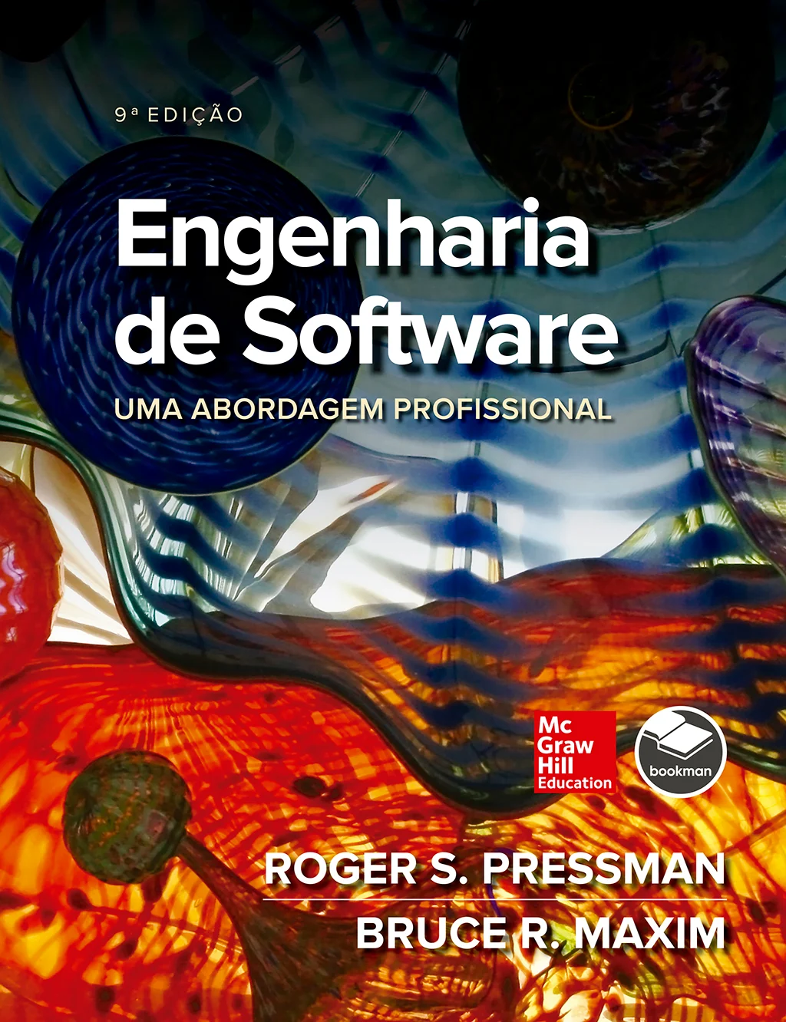
CAPÍTULO 22 | SEMINÁRIO
Bibliografia
Referência ao autor do livro
https://bu.furb.br/consulta/portalConsulta/recuperaMfnCompleto.php?menu=rapida&CdMFN=614873
Gestão de Configuração de Software
12 / 12

Slide 14

FIM DO SEMINÁRIO
Obrigado!
Perguntas?
"A gestão de configuração é a arte de identificar, organizar e controlar modificações."
— Babich [Bab86]
Seminário — Capítulo 22 • Engenharia de Software

